Slide 1
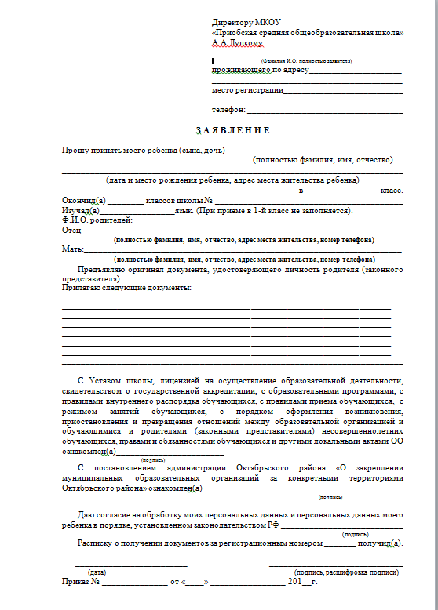
Перечень документов для поступления (приема) в образовательную организацию:
Заявление.
Свидетельство о рождении.
Свидетельство о регистрации по месту жительства.

Slide 2
Получение услуги «Зачисление в ОУ» в электронном виде по средствам Единого портала государственных и муниципальных услуг gosuslugi.ru

Slide 3
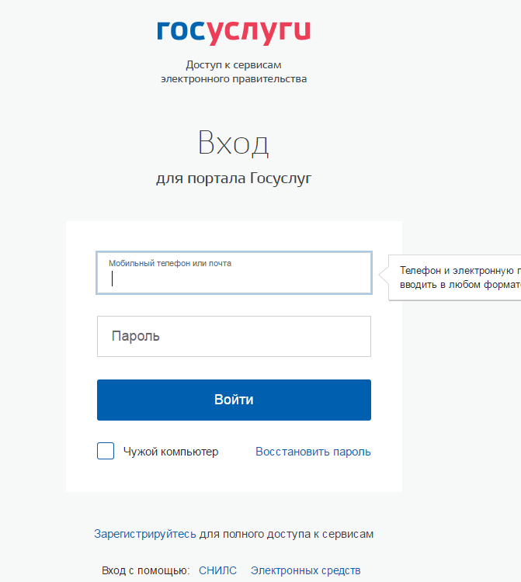
1. Пройти авторизацию одним из указанных Вами при регистрации на портале способом

Slide 4
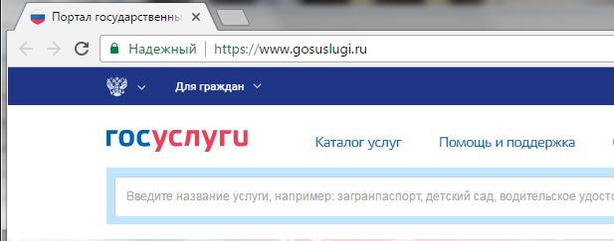
Для заказа услуги необходимо:
2. Зайти на сайт gosuslugi.ru
3. Выбрать местоположение

Slide 5
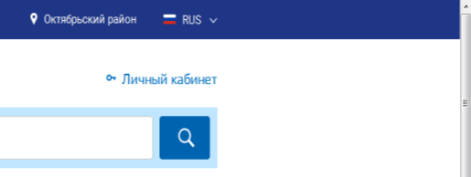
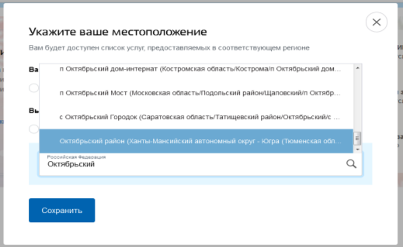
Выбор местоположения:
3.1. Нажать на поле с выбором местоположения
3.2. Выбрать пункт «Определить автоматически»
или «выбрать вручную».
3.3. Выбрав местоположение, нажать на кнопку «Сохранить»

Slide 6
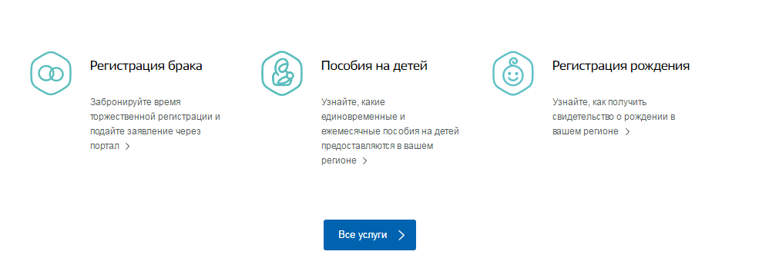
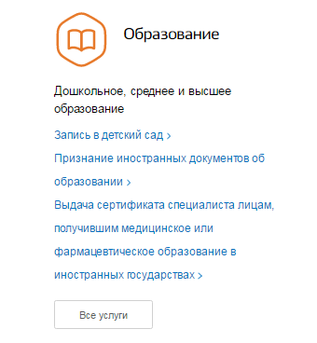
4. В каталоге услуг выберите пункт «все услуги»
5. Далее выбрать «Все услуги»
в категории «Образование»

Slide 7
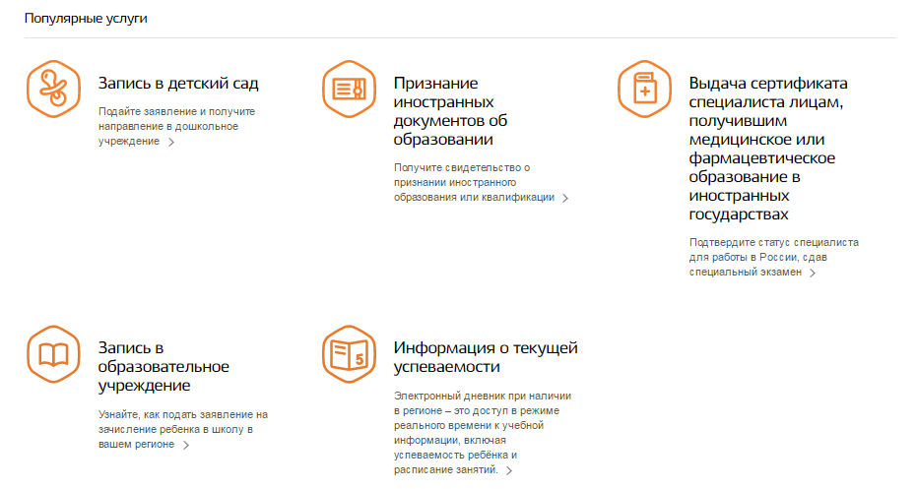
6. Выбрать услугу «Запись в образовательное учреждение»

Slide 8
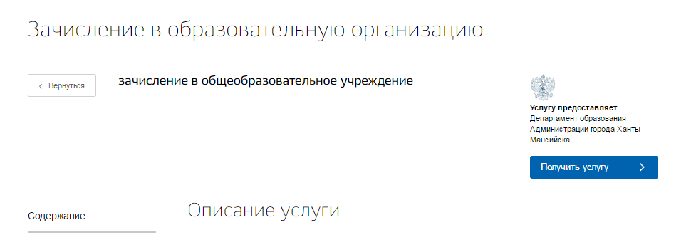
7. Для заказа услуги необходимо кликнуть кнопку «Получить услугу»

Slide 9
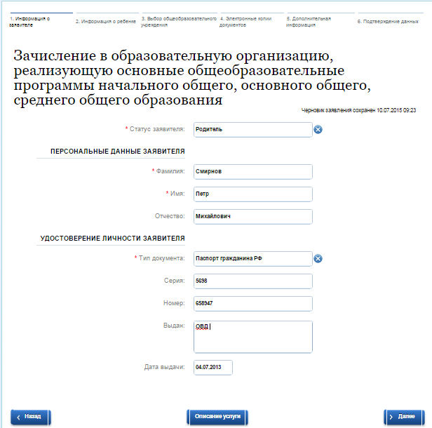
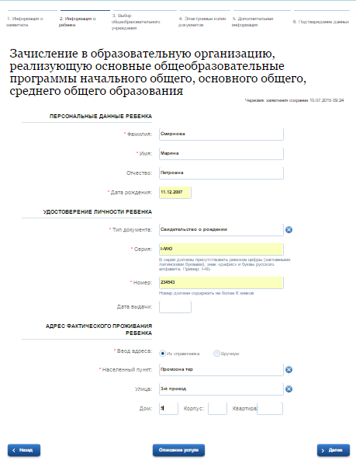
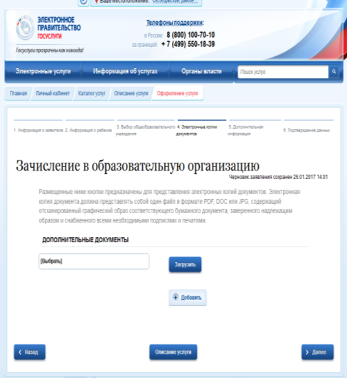
Начать ввод данных по шагам

Slide 10
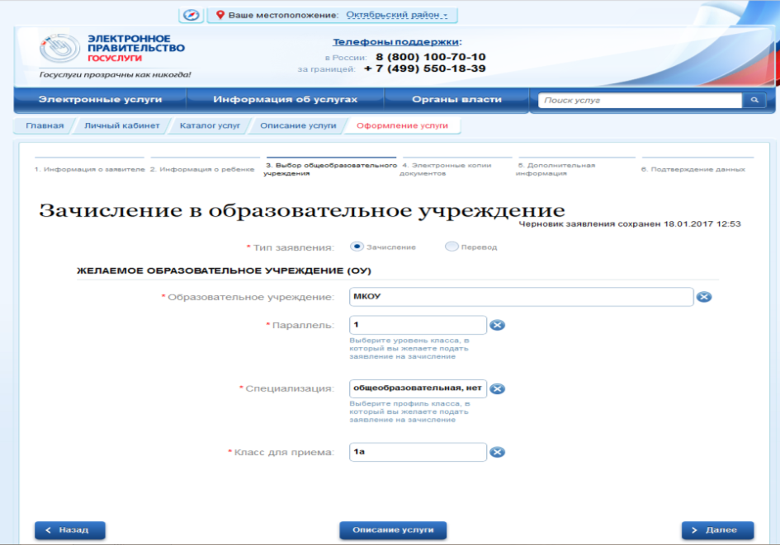
Параллель – 1, 5, 10.
Класс для приема –1,5,10 с литером

Slide 11
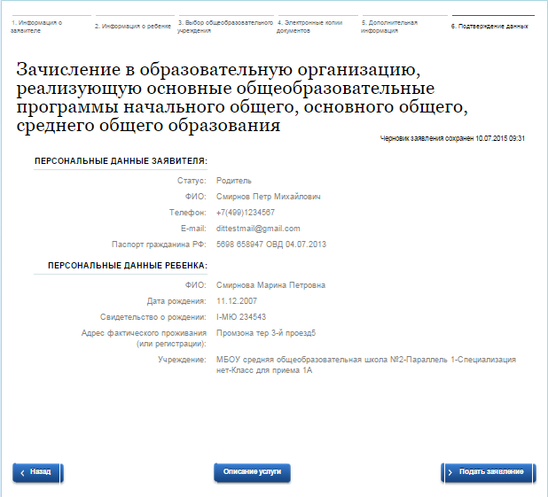
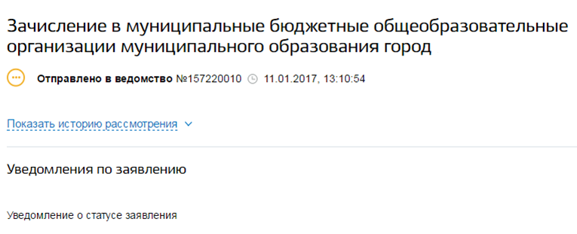
Если регистрация прошла успешно, то в меню «Мои заявки» статус у заявления - «Отправлено в ведомство»

Slide 12
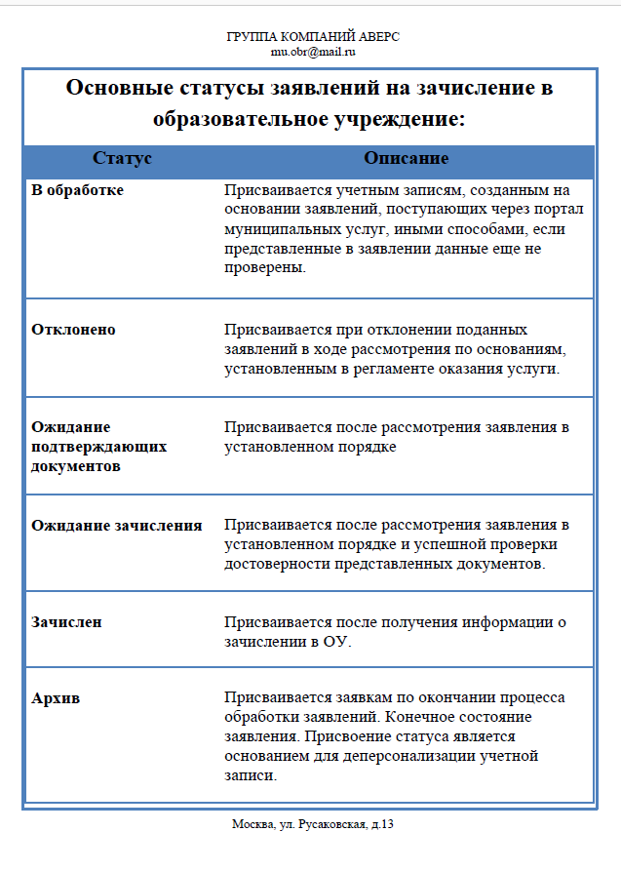
Основные статусы заявлений на зачисление в ОУ
При данном статусе, вы приходите в школу к секретарю с оригиналами документов (порядок приема в ОУ) и заполняете или приносите заполненное заявление (Перечень документов для поступления (приема) в образовательную организацию)

